Slide 1
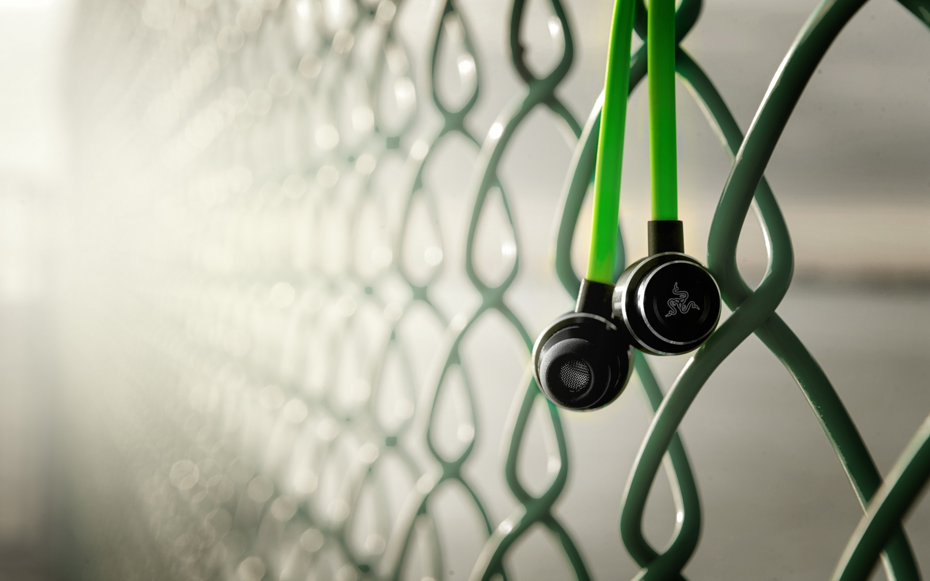
LAZER -
Web Design
103590054 黃子洋

Slide 2
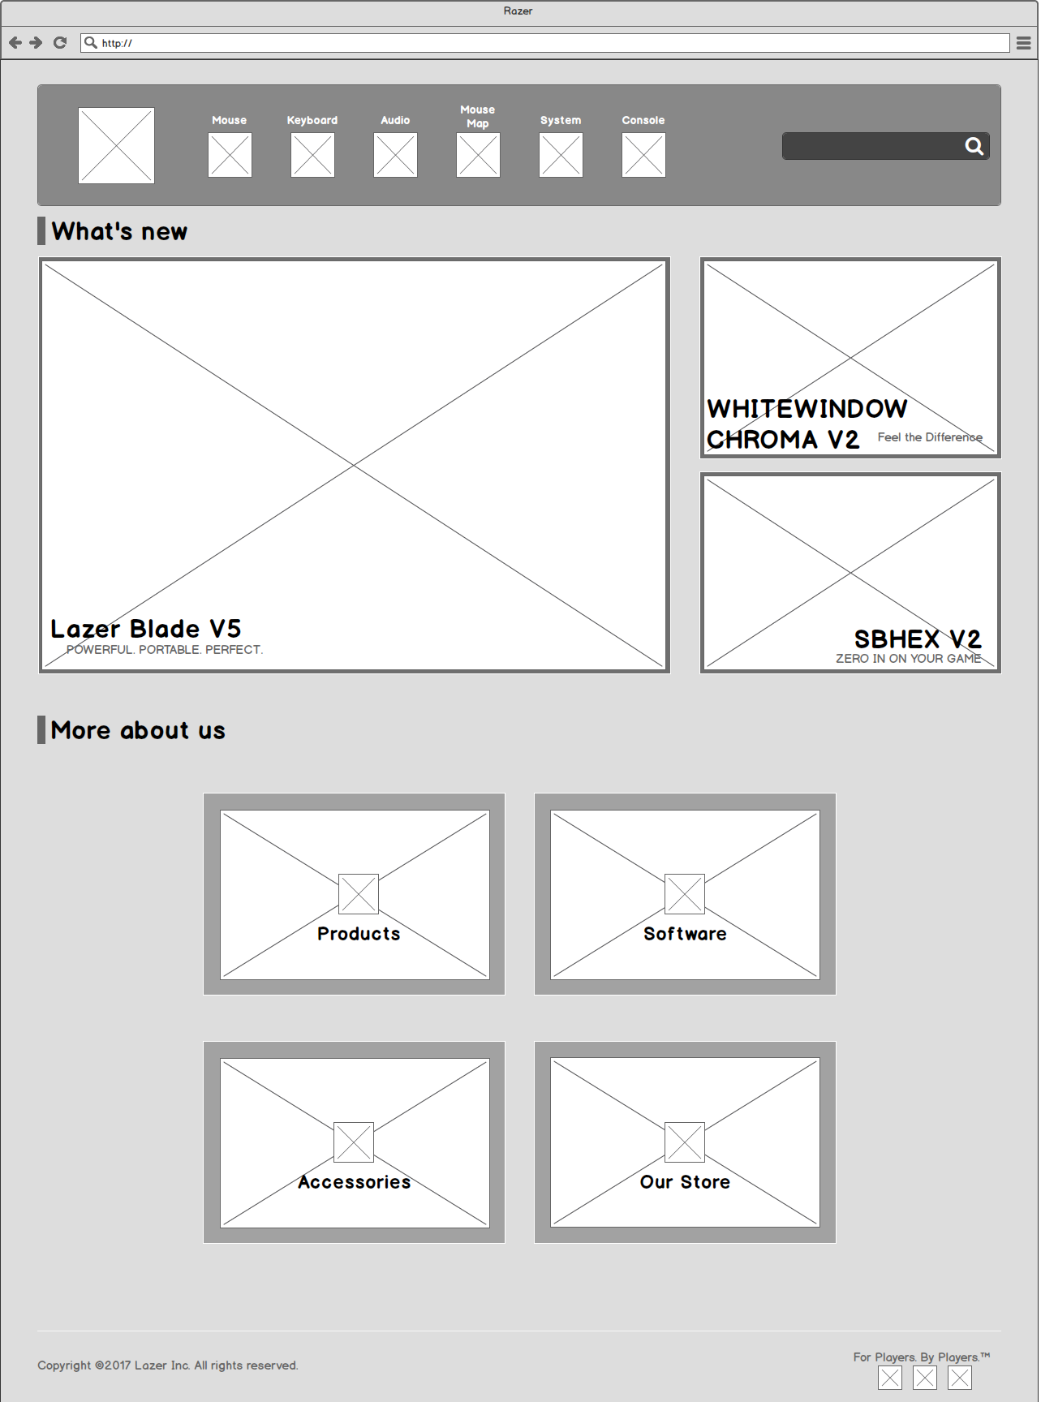
主導覽列
新商品推薦
更多資訊
頁尾

Slide 3
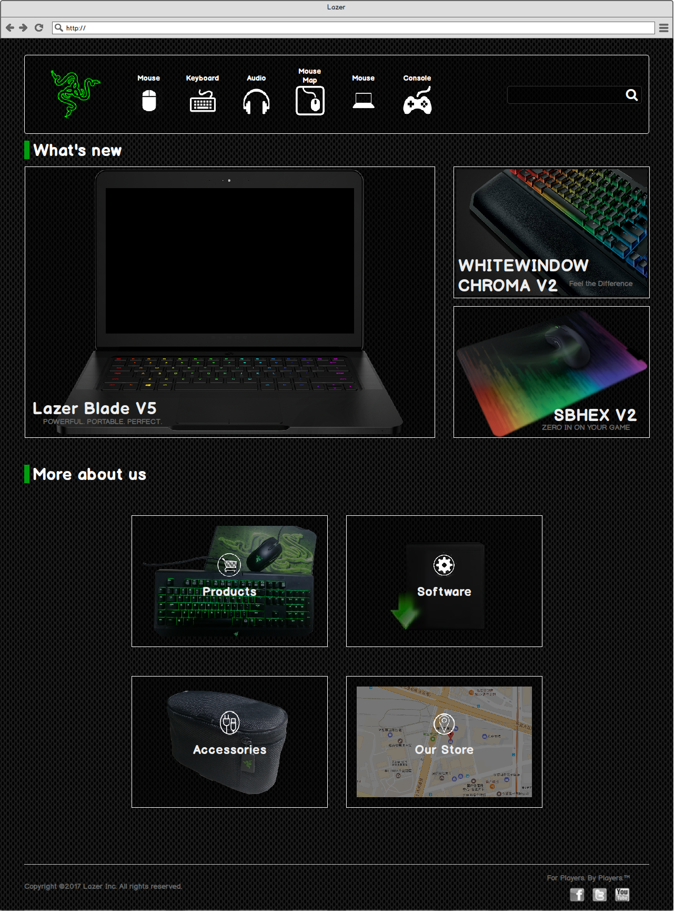
背景顏色
黑白蜂窩狀背景，以對比的黑白色強
調蜂窩圖案。並利用蜂窩狀的圖案能
使原本單調的黑色背景看起來更清爽。
字型
Balsamiq Sans
線條
用白色的線條分隔每個部分的位置，讓
人能夠清楚的知道各個區塊。

Slide 4

主導覽列
品牌logo
菜單欄
利用文字結合圖片讓人
更加清楚的知道各個菜
單的選項
搜尋
可以讓使用者搜尋產品

Slide 5
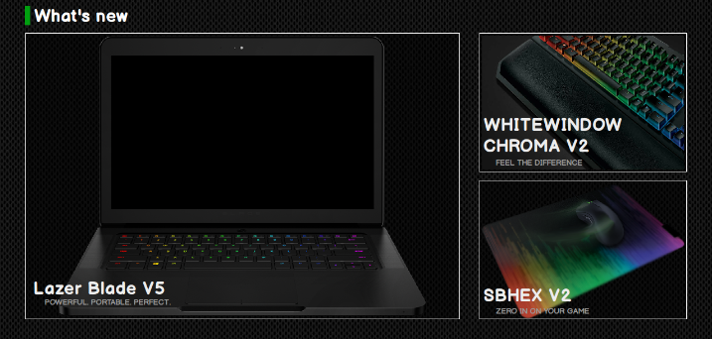
新商品推薦
What’s new 標題旁邊設計一條綠色直線讓標題文字更明顯。
主標題大小為32px，副標題為14px。
產品圖片以黃金比例方式排版。

Slide 6
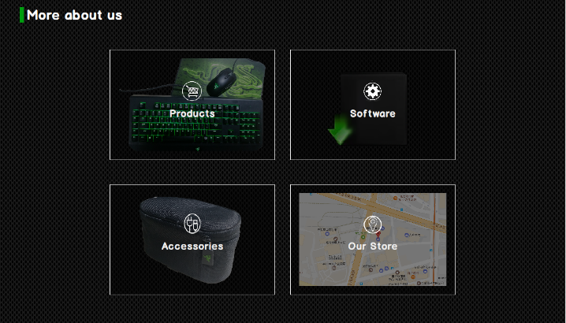
更多資訊
More about us 標題旁邊設計一條綠色直線讓標題文字更明顯。
其圖片文字大小為24px
各個資訊內容都有自己的圖片、icon與文字敘述
其內容圖片用一層黑色透明色的遮在原圖片上，讓icon與文字更明顯。

Slide 7
頁尾
利用一條白線區分頁尾
左邊：版權宣告
右上：產品口號
右下：社群網站icon鏈接

